Slide 1
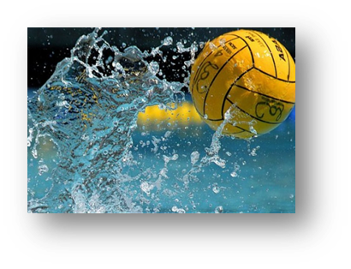
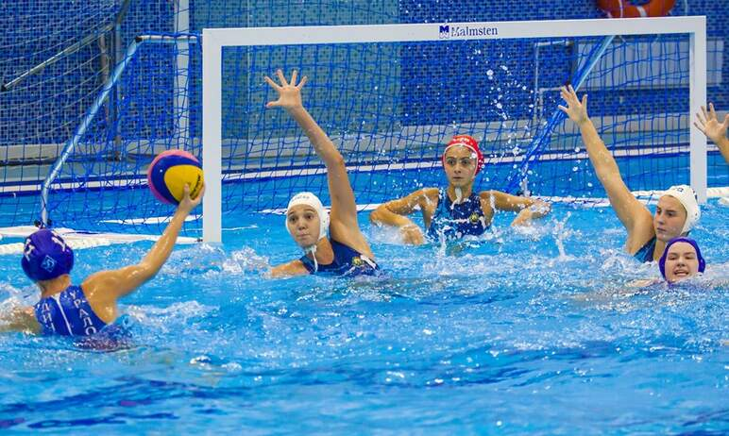
Тема урока
Подвижные игры в воде
Водное поло
Авторы: учителя плавания
МБОУ СОШ №44, г. Сургут
Япарова З.А., Трусова А.В.

Slide 2
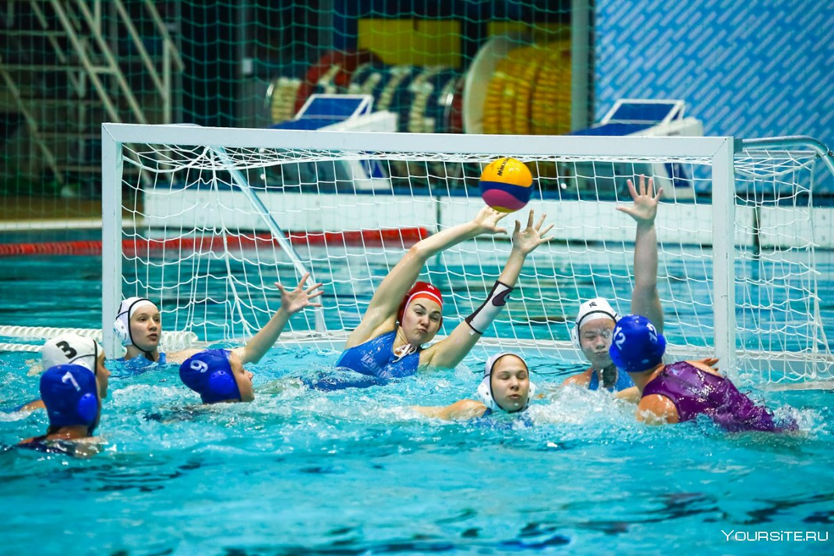
Игра «Водное поло»
Водное поло (англ. water polo) – командный водный олимпийский вид спорта, целью в котором является забросить мяч в ворота соперника большее число раз, чем это сделает оппонент в установленное время.
Игра проходит в воде, а мяч держат и забрасывают в ворота одной рукой.

Slide 3
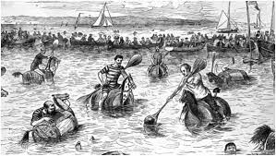
Все началось с Монголии, Японии
История возникновения водного поло уходит своими корнями в глубокую старину.
В Японии существовала игра, которую в какой-то мере можно считать далеким родственником современного водного поло. Сидя верхом на соломенных бочках, участники игры гоняли шестами по воде надутую шкуру, которая заменяла мяч.
Само название этой игры тоже пришло с Востока, более двухсот лет тому назад европейцы вывезли из Монголии игру в мяч — «поло».
Попав в Европу, эта игра в дальнейшем стала родоначальницей многих современных игр с мячом (футбол, гандбол, волейбол, мотобол).

Slide 4
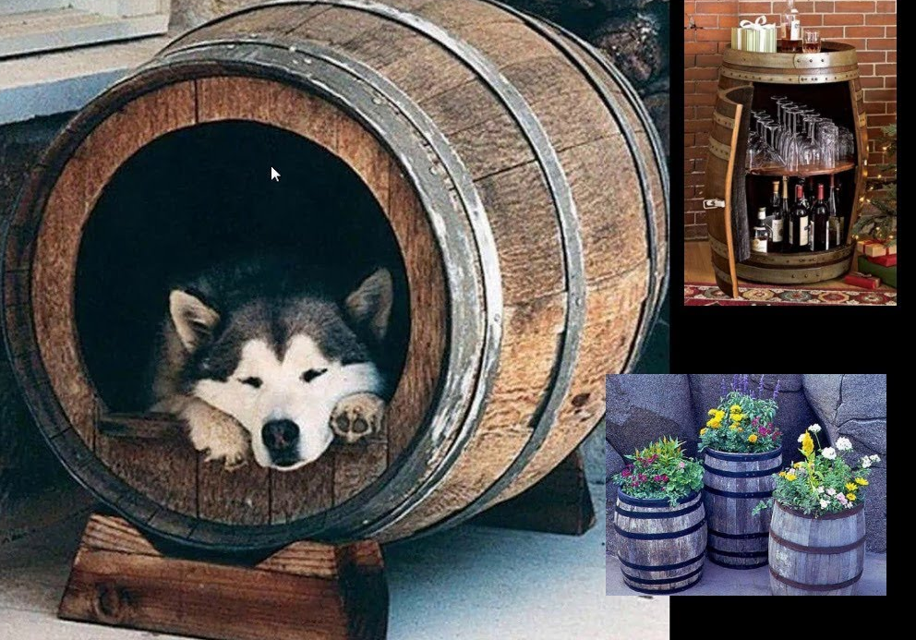
Деревянные бочки
Согласно другой легенде местом рождения водного поло является Англия.
Причиной появления могла послужить любовь английских аристократов к лошадям и верховой езде.
В то время, в Британии была популярна игра поло, в которой наездники при помощи клюшек передавали мяч друг другу по ровному полю с целью забить его в ворота соперника.
Как-то раз, скучавшие английские моряки решили поиграть в поло.
Но так как ни лошадей, ни поля рядом не оказалось, сели верхом на деревянные бочки и начали гонять мяч по водяной глади.

Slide 5
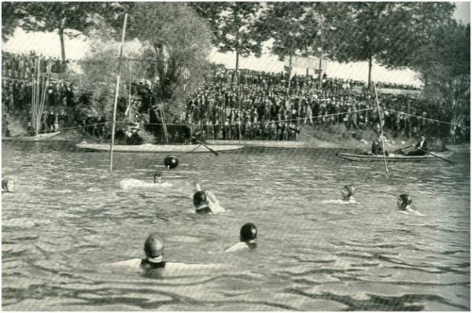
Как раньше играли
Современное водное поло было изобретено во второй половине XIX века.
Сначала игра очень походила на регби, так как в первых редакциях правил было разрешено применять силу в борьбе за мяч и удерживать соперника.
Кроме этого поле для игры в водное поло размечалось на неподвижном водоеме, а вместо ворот в дно водоема были вкопаны палки, выступающие на 30-40 см над поверхностью воды.
Игрокам было необходимо вплавь заносить мяч в ворота.

Slide 6
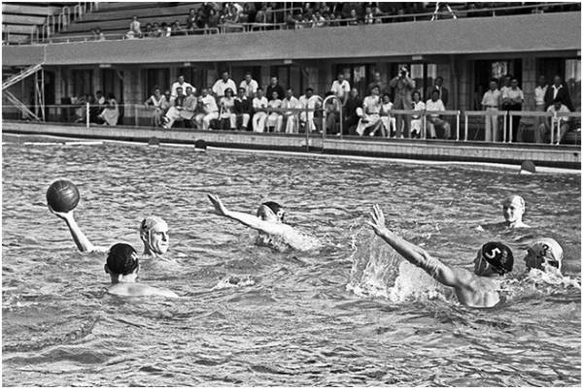
«Футбол на воде»
В 1869 году водное поло было впервые представлено широкой публике в Лондоне, в то время игра называлась «футбол на воде» и не имела четко сформулированных правил. В 1870 году была созвана комиссия из знатоков спорта для формализации правил, но каких-то результатов комиссия не добилась. Лишь в 1876 году Уильям Уилсон составил правила игры в водное поло, которые оставались актуальными вплоть до 1890 года.
С 1900 игра входит в список Олимпийских видов спорта, а первый мировой чемпионат по водному поло был проведён в 1973 году.

Slide 7
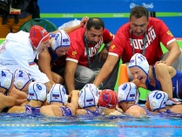
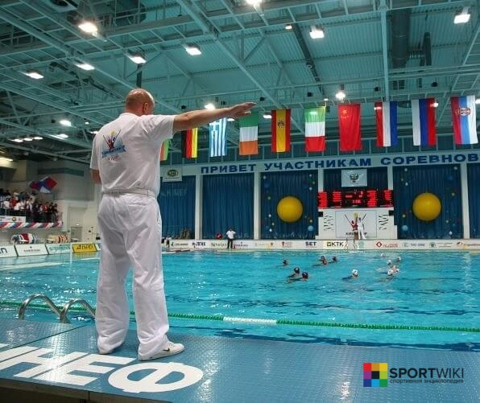
Правило игры
Матч в водном поло состоит из четырех периодов длительностью по 8 минут каждый.
Отсчет времени в периоде начинается с первого касания мяча.
Каждой команде выделяется всего 25 секунд на атаку, по истечении 25 секунд мяч переходит команде соперника.
Правила позволяют каждой команде взять 4 тайм-аута за игру в основное время и 1 тайм-аут в дополнительное.
Тайм-аут может взять только команда владеющая мячом.
Одновременно на поле могут находиться 6 полевых игроков и 1 вратарь.

Slide 8
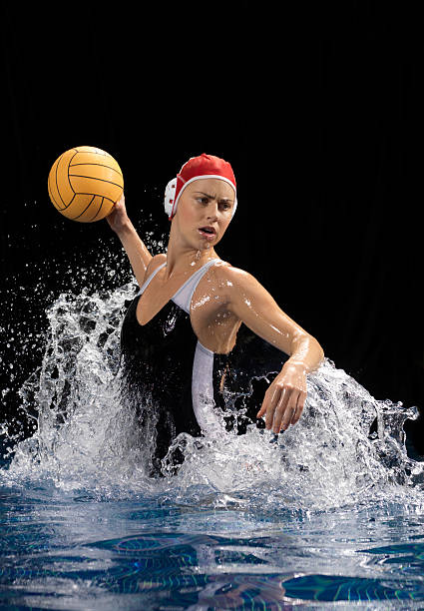
контактная игра
Водное поло - это весьма жёсткая контактная игра.
Одновременно на поле против друг друга играют две команды.
Каждая команда должна состоять из семи игроков, одним из которых должен быть вратарь, играющий во вратарской шапочке, и не более шести резервных игроков, которые могут быть использованы как запасные.
Для игры свойственны частые замены игроков на поле запасными.

Slide 9
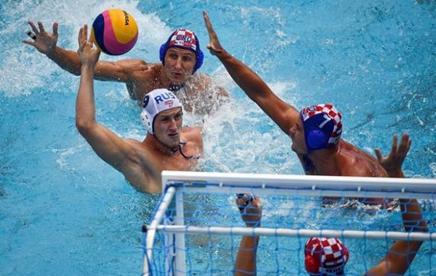
Функции ватерполистов
Один игрок каждой команды выступает в роли голкипера.
Голкипер (вратарь) - единственный игрок команды, который может трогать мяч обеими руками.
Голкипер в отличие от других игроков должен всегда оставаться на своей половине поля.
Игроки могут пасовать мяч своим партнёрам по команде или плыть, толкая мяч перед собой.
Не разрешается атаковать игрока, не владеющего мячом.
Также правилами запрещается держать мяч под водой в момент, когда игрок обороны атакует игрока с мячом.

Slide 10
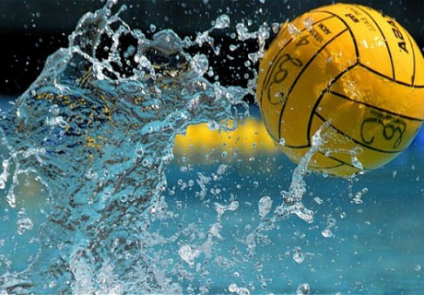
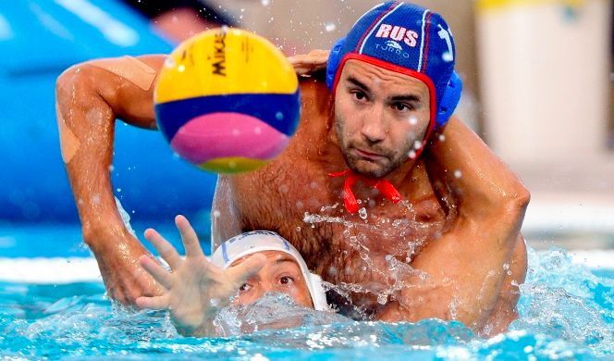
В водном поло запрещено:
атаковать игрока
который не владеет мячом
топить, тащить, держать игрока, не владеющего мячом
топить мяч
Совершивший грубую ошибку, игрок удаляется из воды на 15 секунд или до конца времени атаки противника. По истечении штрафного времени игрок должен вернуться в игру.
Негрубая ошибка наказывается свободным броском, который может быть направлен непосредственно в ворота противника, если нарушение произошло за пятиметровой игровой линией, или разыгран путём перепасовки.
Игрок, заработавший 3 удаления, удаляется до конца игры с правом замены и садится на скамейку запасных с развязанной шапкой.

Slide 11
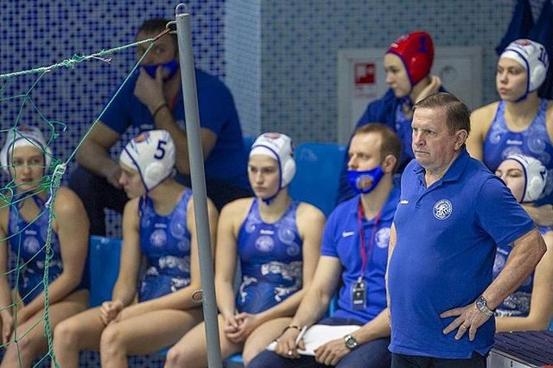
Удаления и ошибки во время игры
Совершивший грубую ошибку, игрок удаляется из воды на 15 секунд или до конца времени атаки противника. По истечении штрафного времени игрок должен вернуться в игру.
Негрубая ошибка наказывается свободным броском, который может быть направлен непосредственно в ворота противника, если нарушение произошло за пятиметровой игровой линией, или разыгран путём перепасовки.
Игрок, заработавший 3 удаления, удаляется до конца игры с правом замены и садится на скамейку запасных с развязанной шапкой.

Slide 12
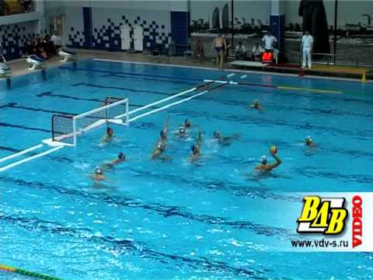
Размер игрового поля (бассейна)
для мужчин составляет 30 в длину и 20 метров в ширину
для женщин 25 и 17 метров
Глубина бассейна в водном поло должна быть не менее 1,8 метра
Указанные размеры бассейнов актуальны для всех крупных соревнований, в том числе и Олимпийских игр

Slide 13
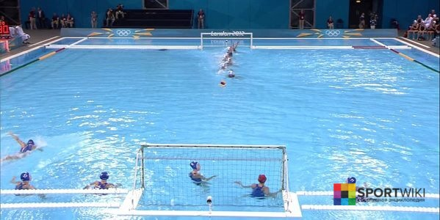
Ворота в водном поло
По обе стороны игрового поля устанавливаются ворота.
Ворота представляют собой две стойки и перекладину прямоугольной формы толщиной 0,075 м, обращённые в сторону игрового поля и окрашенные в белый цвет.
Они должны быть установлены строго посередине линии ворот и на расстоянии не менее 0,30 м от границ игрового поля.
Расстояние между стойками ворот должно быть 3 м, а нижний край перекладины должен находиться на высоте 0,90 м над поверхностью воды.
Минимальная температура воды 16 градусов.

Slide 14
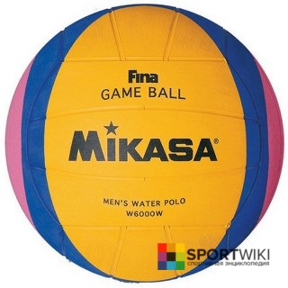
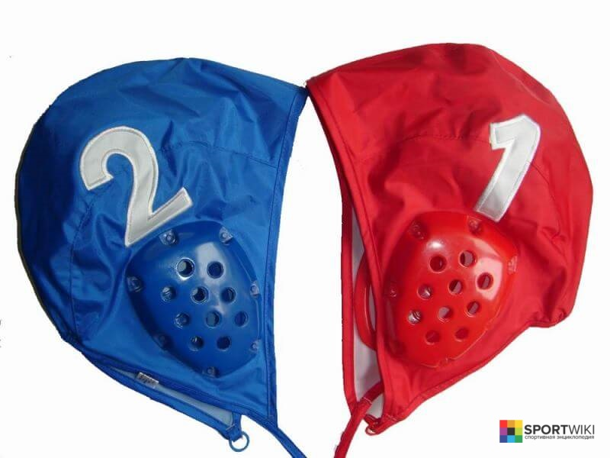
Экипировка и инвентарь
Мяч для водного поло имеет круглую форму и воздушную камеру с закрывающимся ниппелем.
Вес мяча колеблется в пределах 400-450 грамм
Шапочка с ушными протекторами для защиты игроков от мощных ударов мячом.
Шапочки застегиваются под подбородком и не снимаются до конца игры.
Обычно одна из команд играет в шапочках белого цвета, а другая синего.
Шапочки вратарей выкрашены в красный цвет.

Slide 15
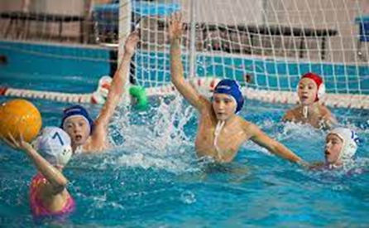
Играют все…
Водное поло оказывает невероятно положительное влияние на здоровье ребенка и его общее развитие.
Водным поло могут заниматься как мальчики, так и девочки! Этот вид спорта невероятно развивающий, потому как в нем, задействуются практически все группы мышц, дыхательная и сердечная системы, укрепляется общая устойчивость организма, растет сила и выносливость.
Способствует увеличению объема легких, организм быстрее насыщается кислородом, улучшается кровообращение, да и в целом, все органы работают лучше

